Slide 1
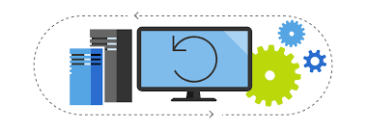
Ch13系統導入
施大偉
2020/12/7

Slide 2

系統導入的各種方式
外購
套裝軟體 / OSS 1
付費租用 2
委外 3
內製
SDLC 4
雛型開發法 5
使用者自建 6

Slide 3

SDLC / System development life cycle
Waterfall model
階段定義分明
分析設計發展實施評鑑完整
各式文件完整
可靠度穩定性高

Slide 4
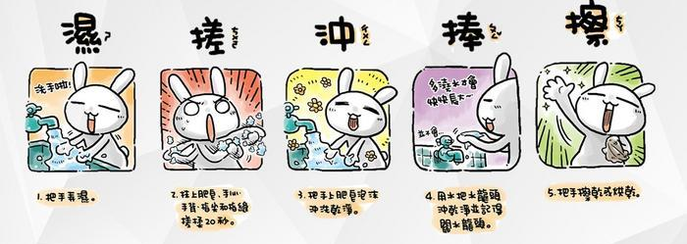
SDLC步驟
系統分析 system analysis
系統設計 system design
系統發展 system development
系統實施 system implementation
系統評鑑 system evaluation

Slide 5

1.系統分析 system analysis
需求評估 evaluation of request
了解問題與契機
可行性分析 feasibility analysis
要不要做/能不能做
財務/時間可行性
組織/人員可行性
技術/法律可行性
外購 V.S. 內製

Slide 6
1.系統分析 system analysis (cont.)
需求分析 analysis of request
各單位不同
i.g. 體育室, 教務處, 學務處, 總務處
系統定義 system definition
i.g. 主題, 範圍(功能), 使用者(權限), 效益或效率, 使用率, 其它
細部分析 detailed analysis
結構化分析
DFD / Data flow diagram
ER model & 正規化

Slide 7

2.系統設計 system design
輸入設計 input design
輸出設計 output design
資料庫設計 database design
處理設計 process design
系統流程圖 system flowchart
控制設計 control design

Slide 8
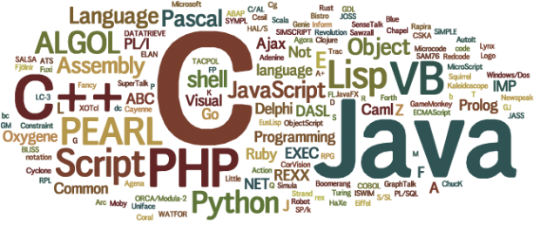
3.系統發展 system development
程式規範 program specification
i.g. 變數命名, 縮排格式, 程式註解, 溝通協定
程式設計 programming

Slide 9

3.系統發展 system development (cont.)
Testing error
Syntax error
Logical error
Semantic error
測試 testing
單位測試 Unit testing
系統測試 System testing
接受測試 Acceptance testing
文件 document
System
User

Slide 10

4.系統實施與5.系統評鑑 system implementation & evaluation
系統實施 system implementation
訓練 Training
轉換 Conversion
Direct cutover
Parallel strategy
Phased strategy
Incremental approach
Pilot study
系統評鑑 system evaluation

Slide 11

SDLC缺點
沒有雛型系統可釐清使用者需求
發展時間冗長
使用者參與程度少
錯誤發現太晚
修改成本太高

Slide 12

雛型開發法
已知需求
開發雛形
使用者試用
使用者評估
1.放棄系統
2.建置系統
3.重新規劃

Slide 13

雛型開發法缺點 / 適用時機
缺點
不夠嚴謹
文件不完整
觀念的抗拒
適用時機
資訊需求不清楚

Slide 14
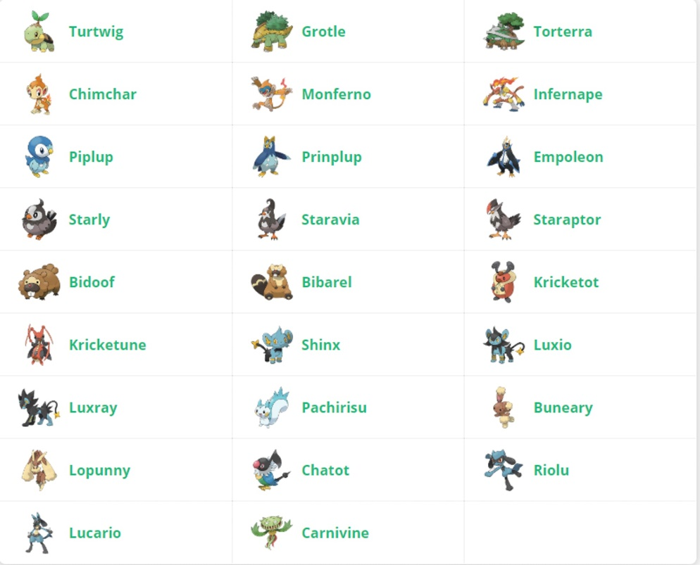
另類雛型開發法
RAD
Rapid application development
i.g. 第四代語言或軟體工具
CBD
Component-based development
i.g SOA / Web service

Slide 15

委外
優點
提升系統品質
解決資源不足問題
產生節約意識
缺點
自主能力問題
彈性應變問題
安全問題
升級問題
溝通問題
整合問題

Slide 16
本投影片所有插圖均來自古狗搜尋公開網路資源 為非供商業目的之教學投影片版面使用

